Slide 1
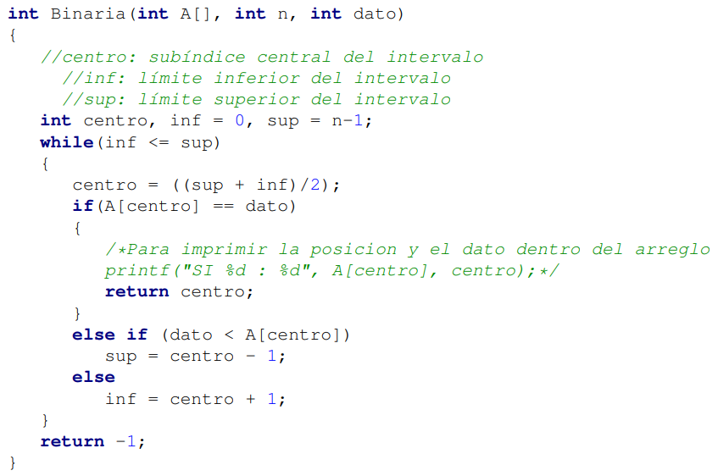
Peor caso: Dato en la última posición. Se repite n veces
O(1)
O(1)
O(1)
O(1)
O(n)
O(1)
O(1)

